Slide 1
12 dicembre 2022
ASSEMBLEA DI PRESENTAZIONE
SCUOLA SECONDARIA DI 1° GRADO
PLESSI CALVINO E SALTINI
Istituto Comprensivo don Lorenzo Milani
Via Mascagni, Vimercate
http://www.icsdonmilanivimercate.edu.it/agid/
Notes:
Dirigente

Slide 2
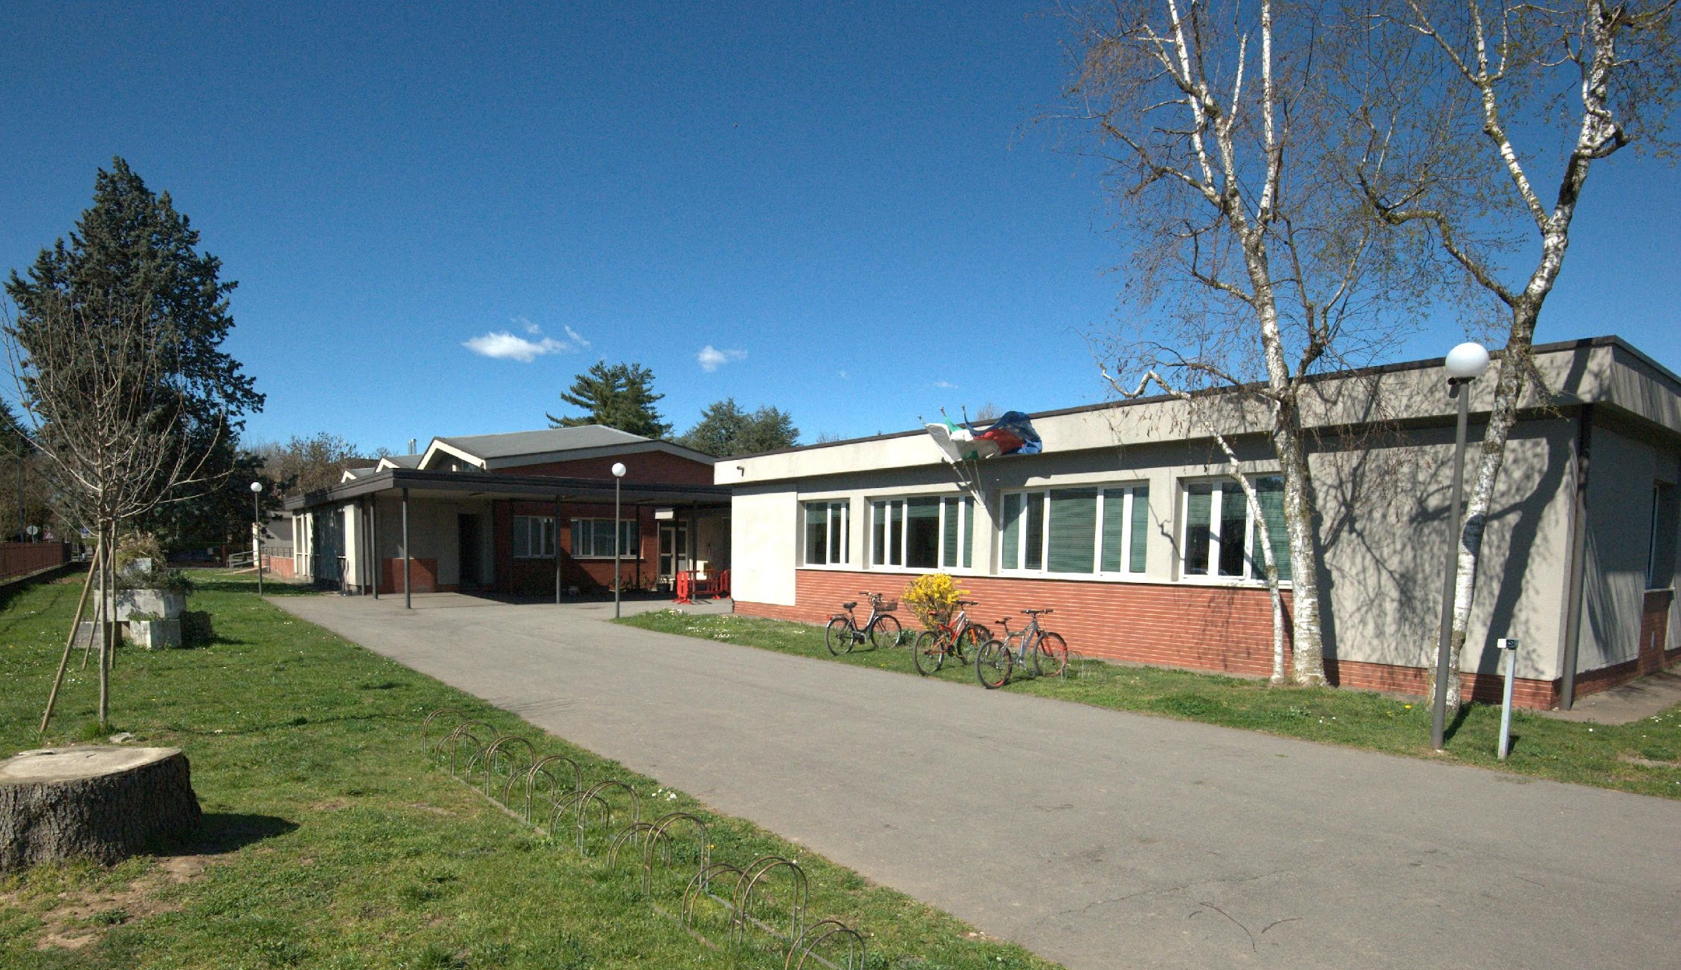
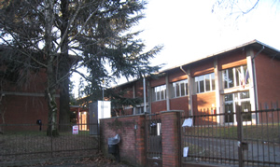
LE SCUOLE SECONDARIE
Italo Calvino
Via Mascagni
Vimercate
Don Zeno Saltini
Via Lodovica
Oreno
Notes:
‹#›
Dirigente

Slide 3
OBIETTIVI DELLA SERATA
Presentare il Piano Triennale dell’Offerta Formativa (PTOF)
Illustrare l’organizzazione oraria e didattica delle sedi
Fornire indicazioni per la domanda d’iscrizione
Notes:
Dirigente

Slide 4
PTOF: Piano Triennale dell’Offerta Formativa
definisce l’identità culturale e progettuale dell’istituzione scolastica
esplicita la progettazione curricolare, extracurricolare, educativa e organizzativa della scuola
Notes:
Dirigente

Slide 5
PROGETTO EDUCATIVO
L’ I.C. don Milani è una comunità dove l’alunno impara a crescere, a maturare e a far proprie le conoscenze in un sapere organico in modo che si trasformino in competenze permanenti.
Notes:
Dirigente

Slide 6
I PUNTI DI FORZA
attenzione alla maturazione integrale
promozione dell’autovalutazione
educazione al valore della partecipazione alla vita scolastica e sociale
valorizzazione di un approccio solidale nelle relazioni e di un’apertura alla mondialità
valorizzazione delle discipline e dei campi di esperienza come strumenti culturali per la conoscenza del reale
potenziamento delle aree disciplinari anche attraverso le attività laboratoriali
corresponsabilità educativa tra scuola e famiglia (patto e progetto scuola-famiglia)
Notes:
Dirigente

Slide 7
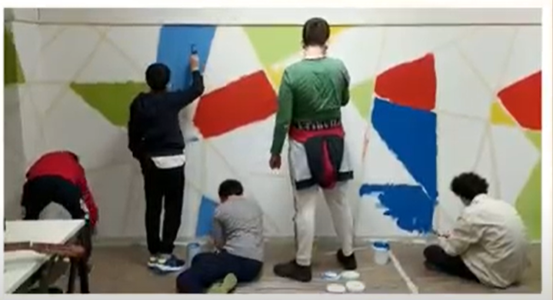
AREA INCLUSIONE
L’Istituto nel determinare il curricolo prende in esame le esigenze formative ed educative degli alunni e si impegna ad attuare una didattica inclusiva attraverso:
Strategie didattiche efficaci
Sviluppo delle proprie potenzialità
Strumenti compensativi e misure dispensative
Individualizzazione
Notes:
Fortunato

Slide 8
LA VALUTAZIONE DELL’ ISTITUTO
La valutazione di Istituto è finalizzata al miglioramento della qualità dell’offerta formativa e degli apprendimenti.
Comporta l’elaborazione e il progressivo aggiornamento di due documenti:
- il R.A.V. (rapporto di autovalutazione)
- il P.d.M. (piano di miglioramento)
Il Sistema di Valutazione Nazionale è gestito da INVALSI, ente di ricerca che si occupa della valutazione delle conoscenze e degli abilità degli studenti, attraverso delle prove nazionali che, per la scuola secondaria, si svolgono nel mese di aprile della classe 3°.
Notes:
Perego Lucia

Slide 9
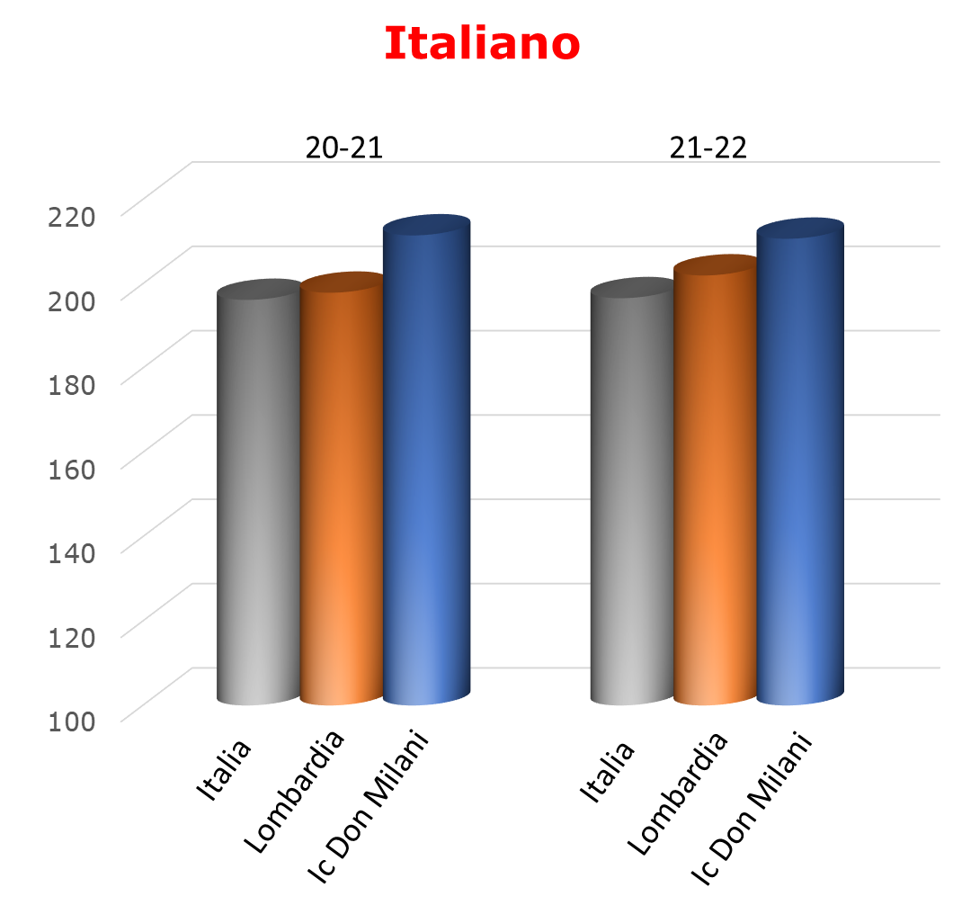
ITALIANO
Notes:
Perego Lucia

Slide 10
MATEMATICA
Notes:
Perego Lucia

Slide 11
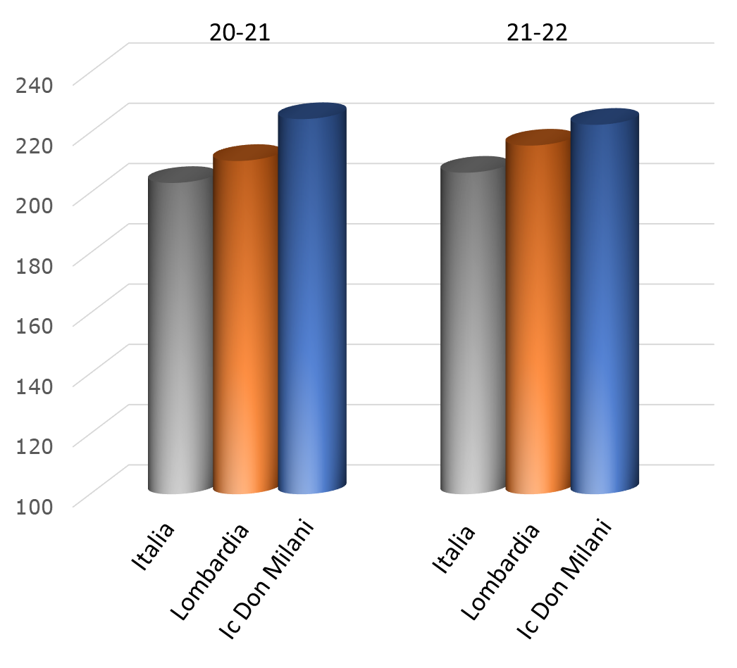
INGLESE READING
Notes:
Perego Lucia

Slide 12
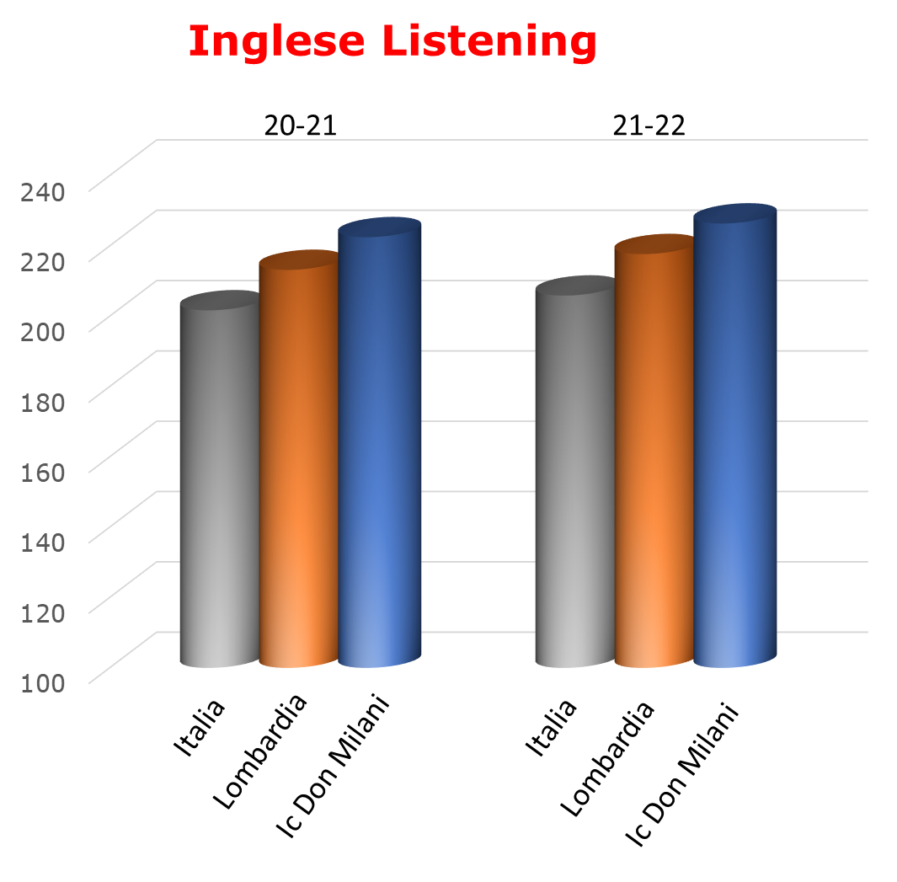
INGLESE LISTENING
Notes:
Perego Lucia

Slide 13
La PROGETTUALITA’
del corrente anno scolastico
Notes:
Dirigente

Slide 14
SPORTELLO, ORIENTAMENTO E TUTOR
Notes:
Bramati

Slide 15
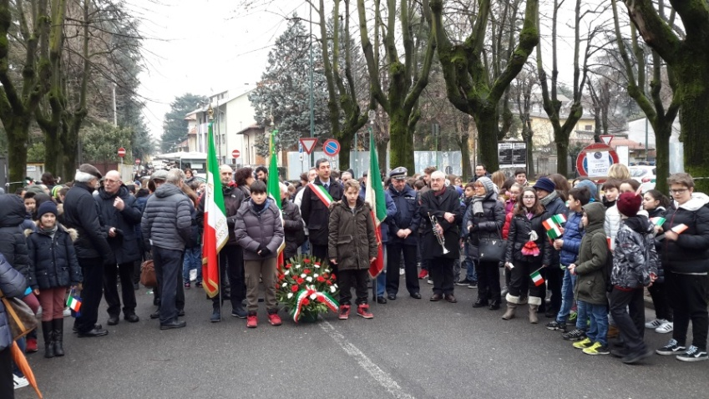
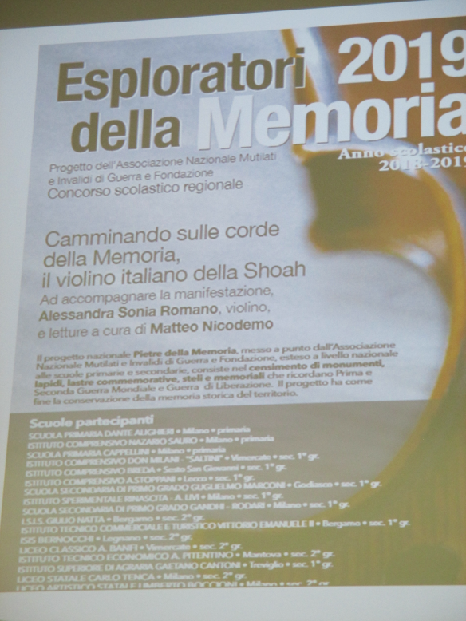
EDUCAZIONE ALLA CITTADINANZA GLOBALE
Notes:
Bramatii

Slide 16
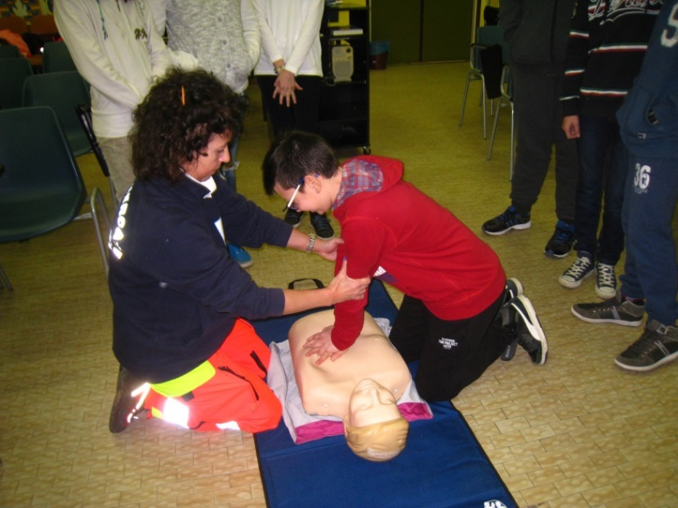
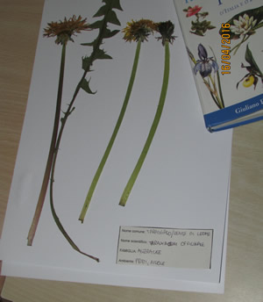
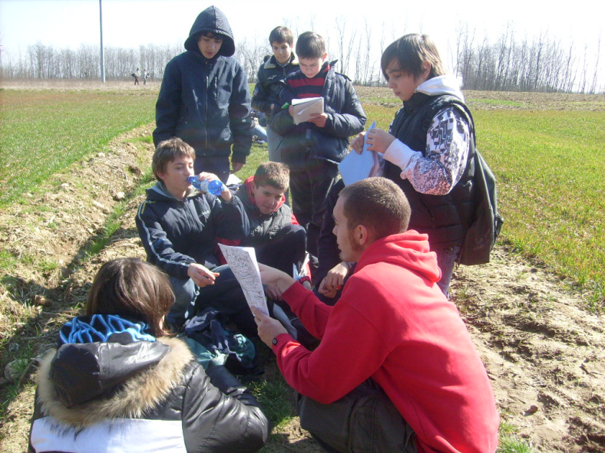
EDUCAZIONE ALLA SALUTE EDUCAZIONE AMBIENTALE
Notes:
Melchiorre

Slide 17
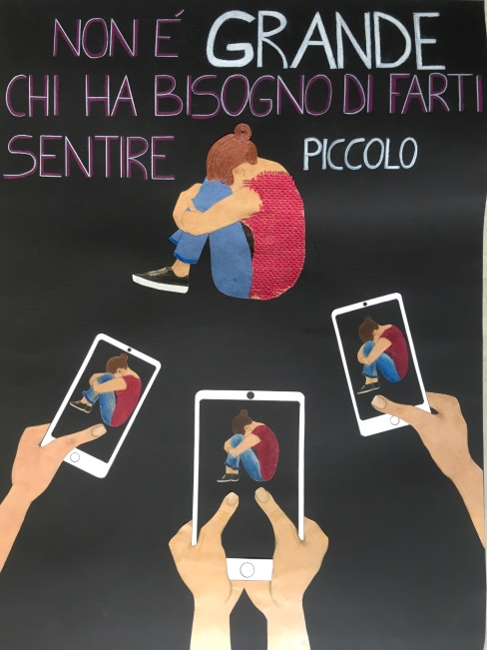
BULLISMO e CYBERBULLISMO BENESSERE DIGITALE
Notes:
Antonini

Slide 18
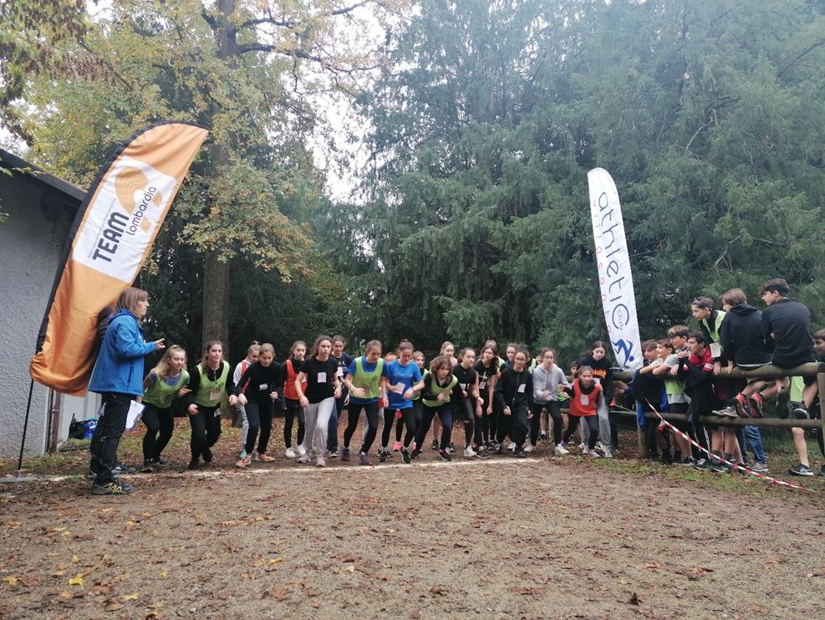
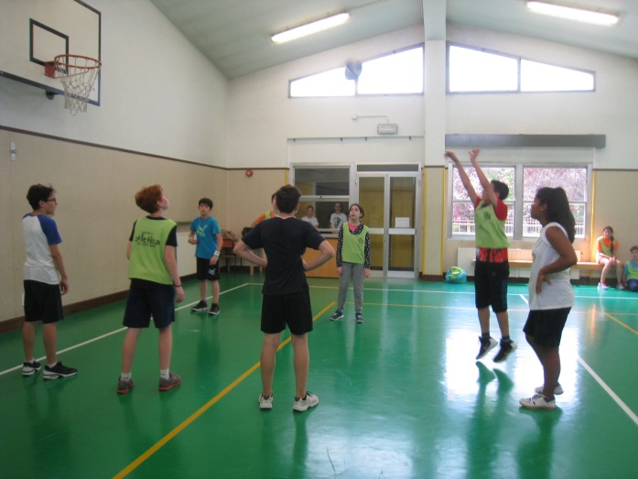
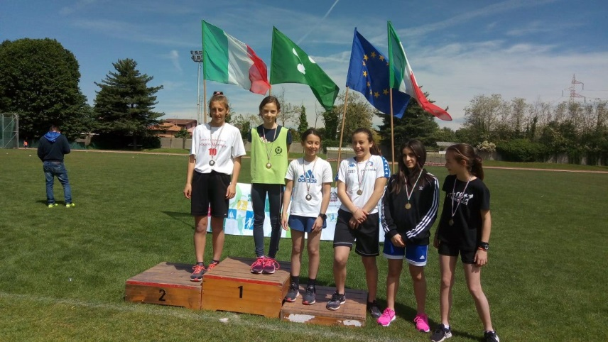
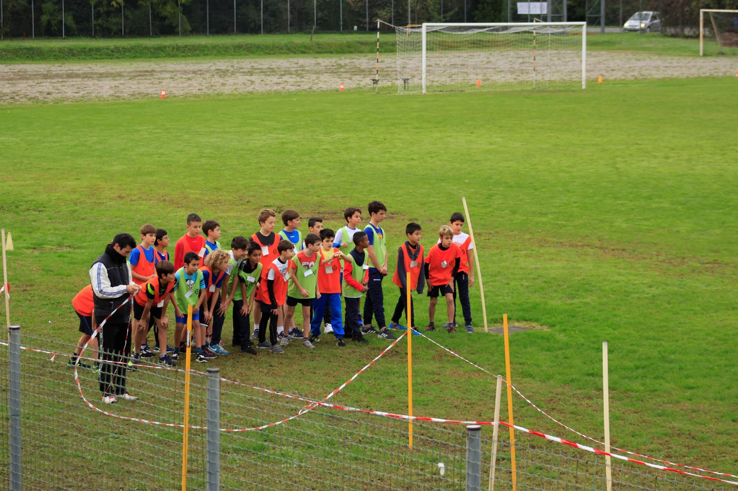
SPORT
Atletica su pista e cross - Pallavolo - Basket - Calcio - Orienteering
Uscite didattiche: parco avventura - arrampicata - vela
Notes:
Antonini

Slide 19
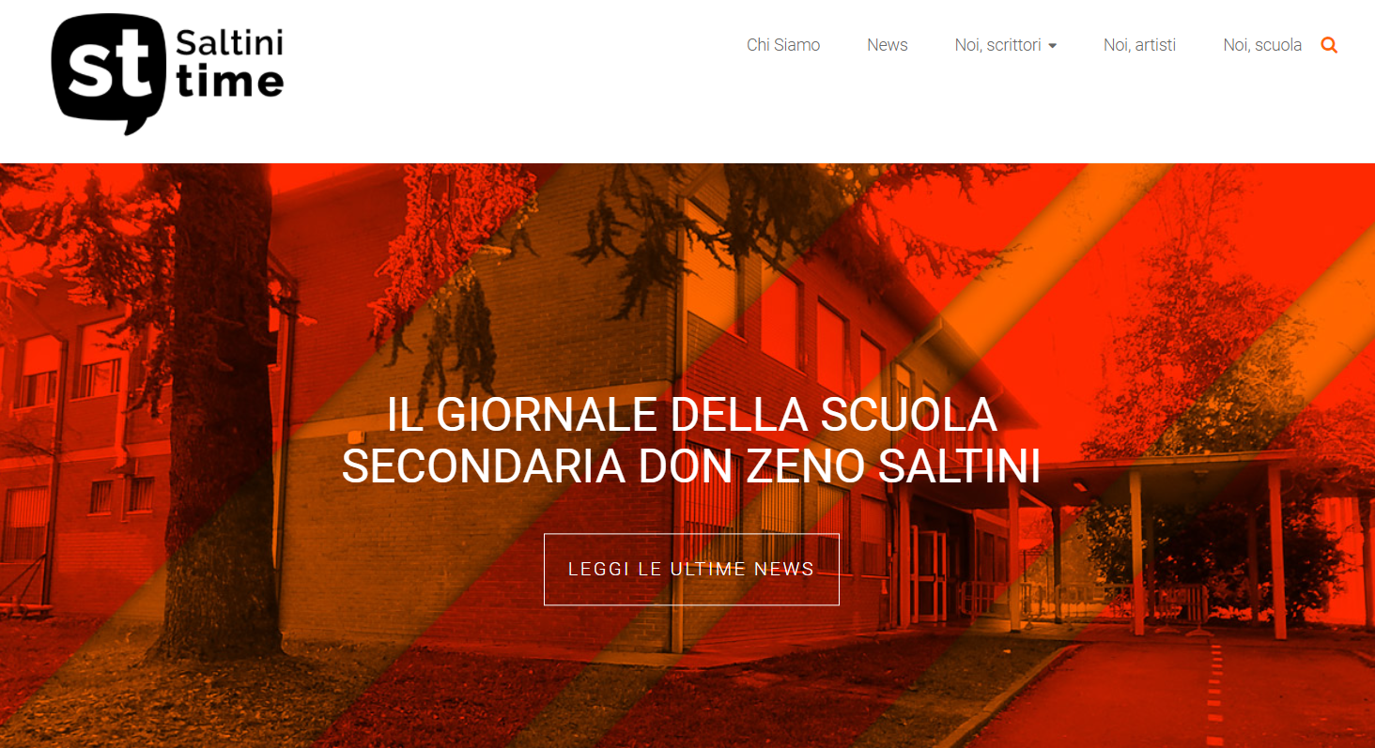
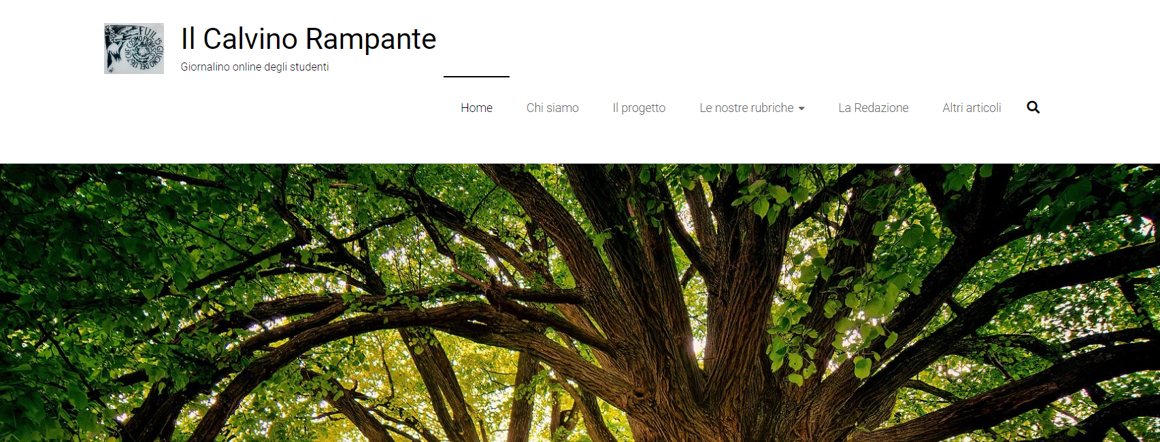
GIORNALINI D’ISTITUTO
Notes:
Bramati

Slide 20
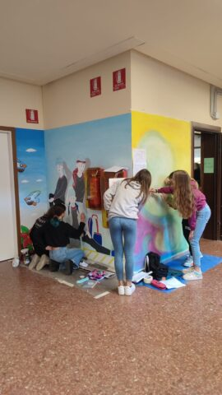
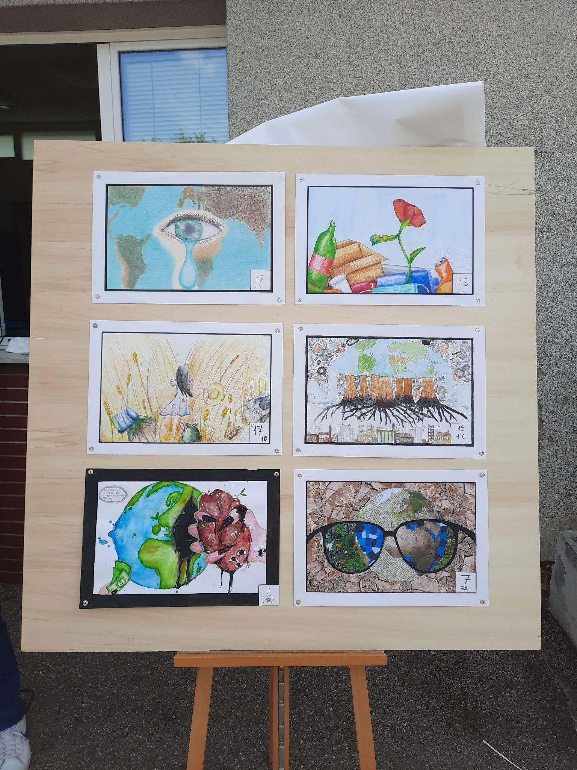
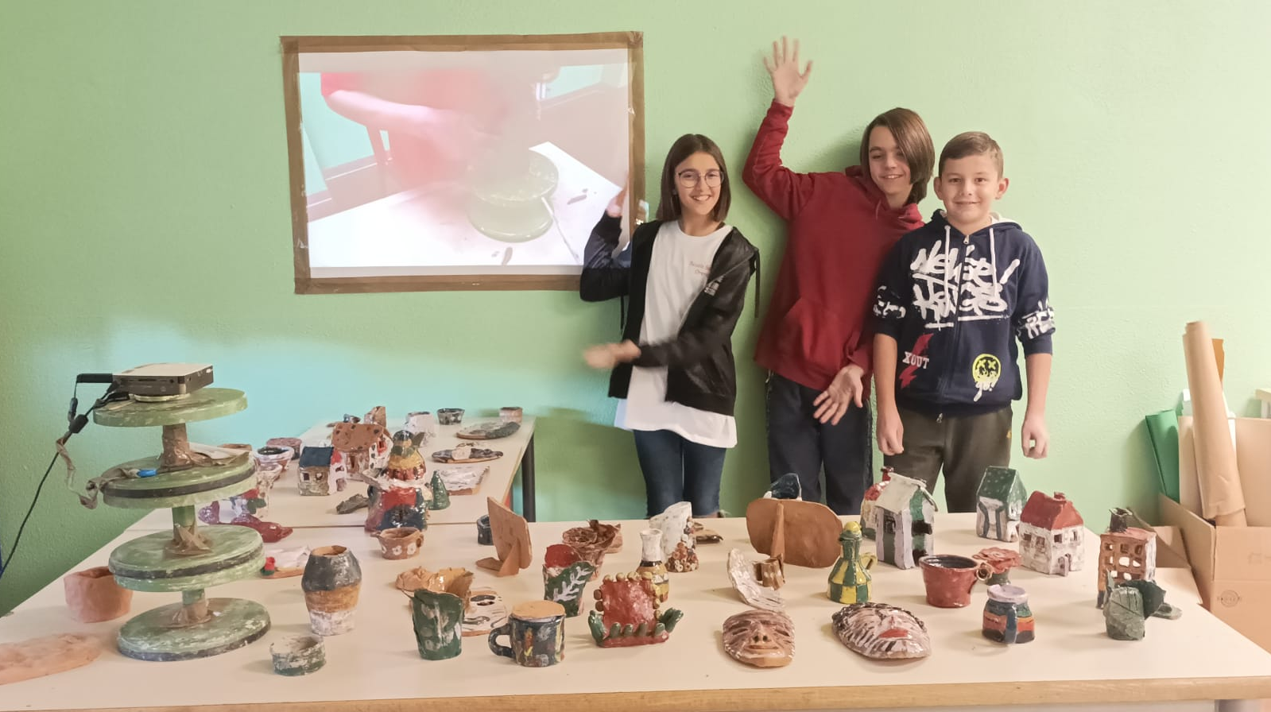
PROGETTI DI ARTE
Notes:
Bramati ricordarsi di dire che c’è una cattedra di potenziato di arte e una di musica

Slide 21
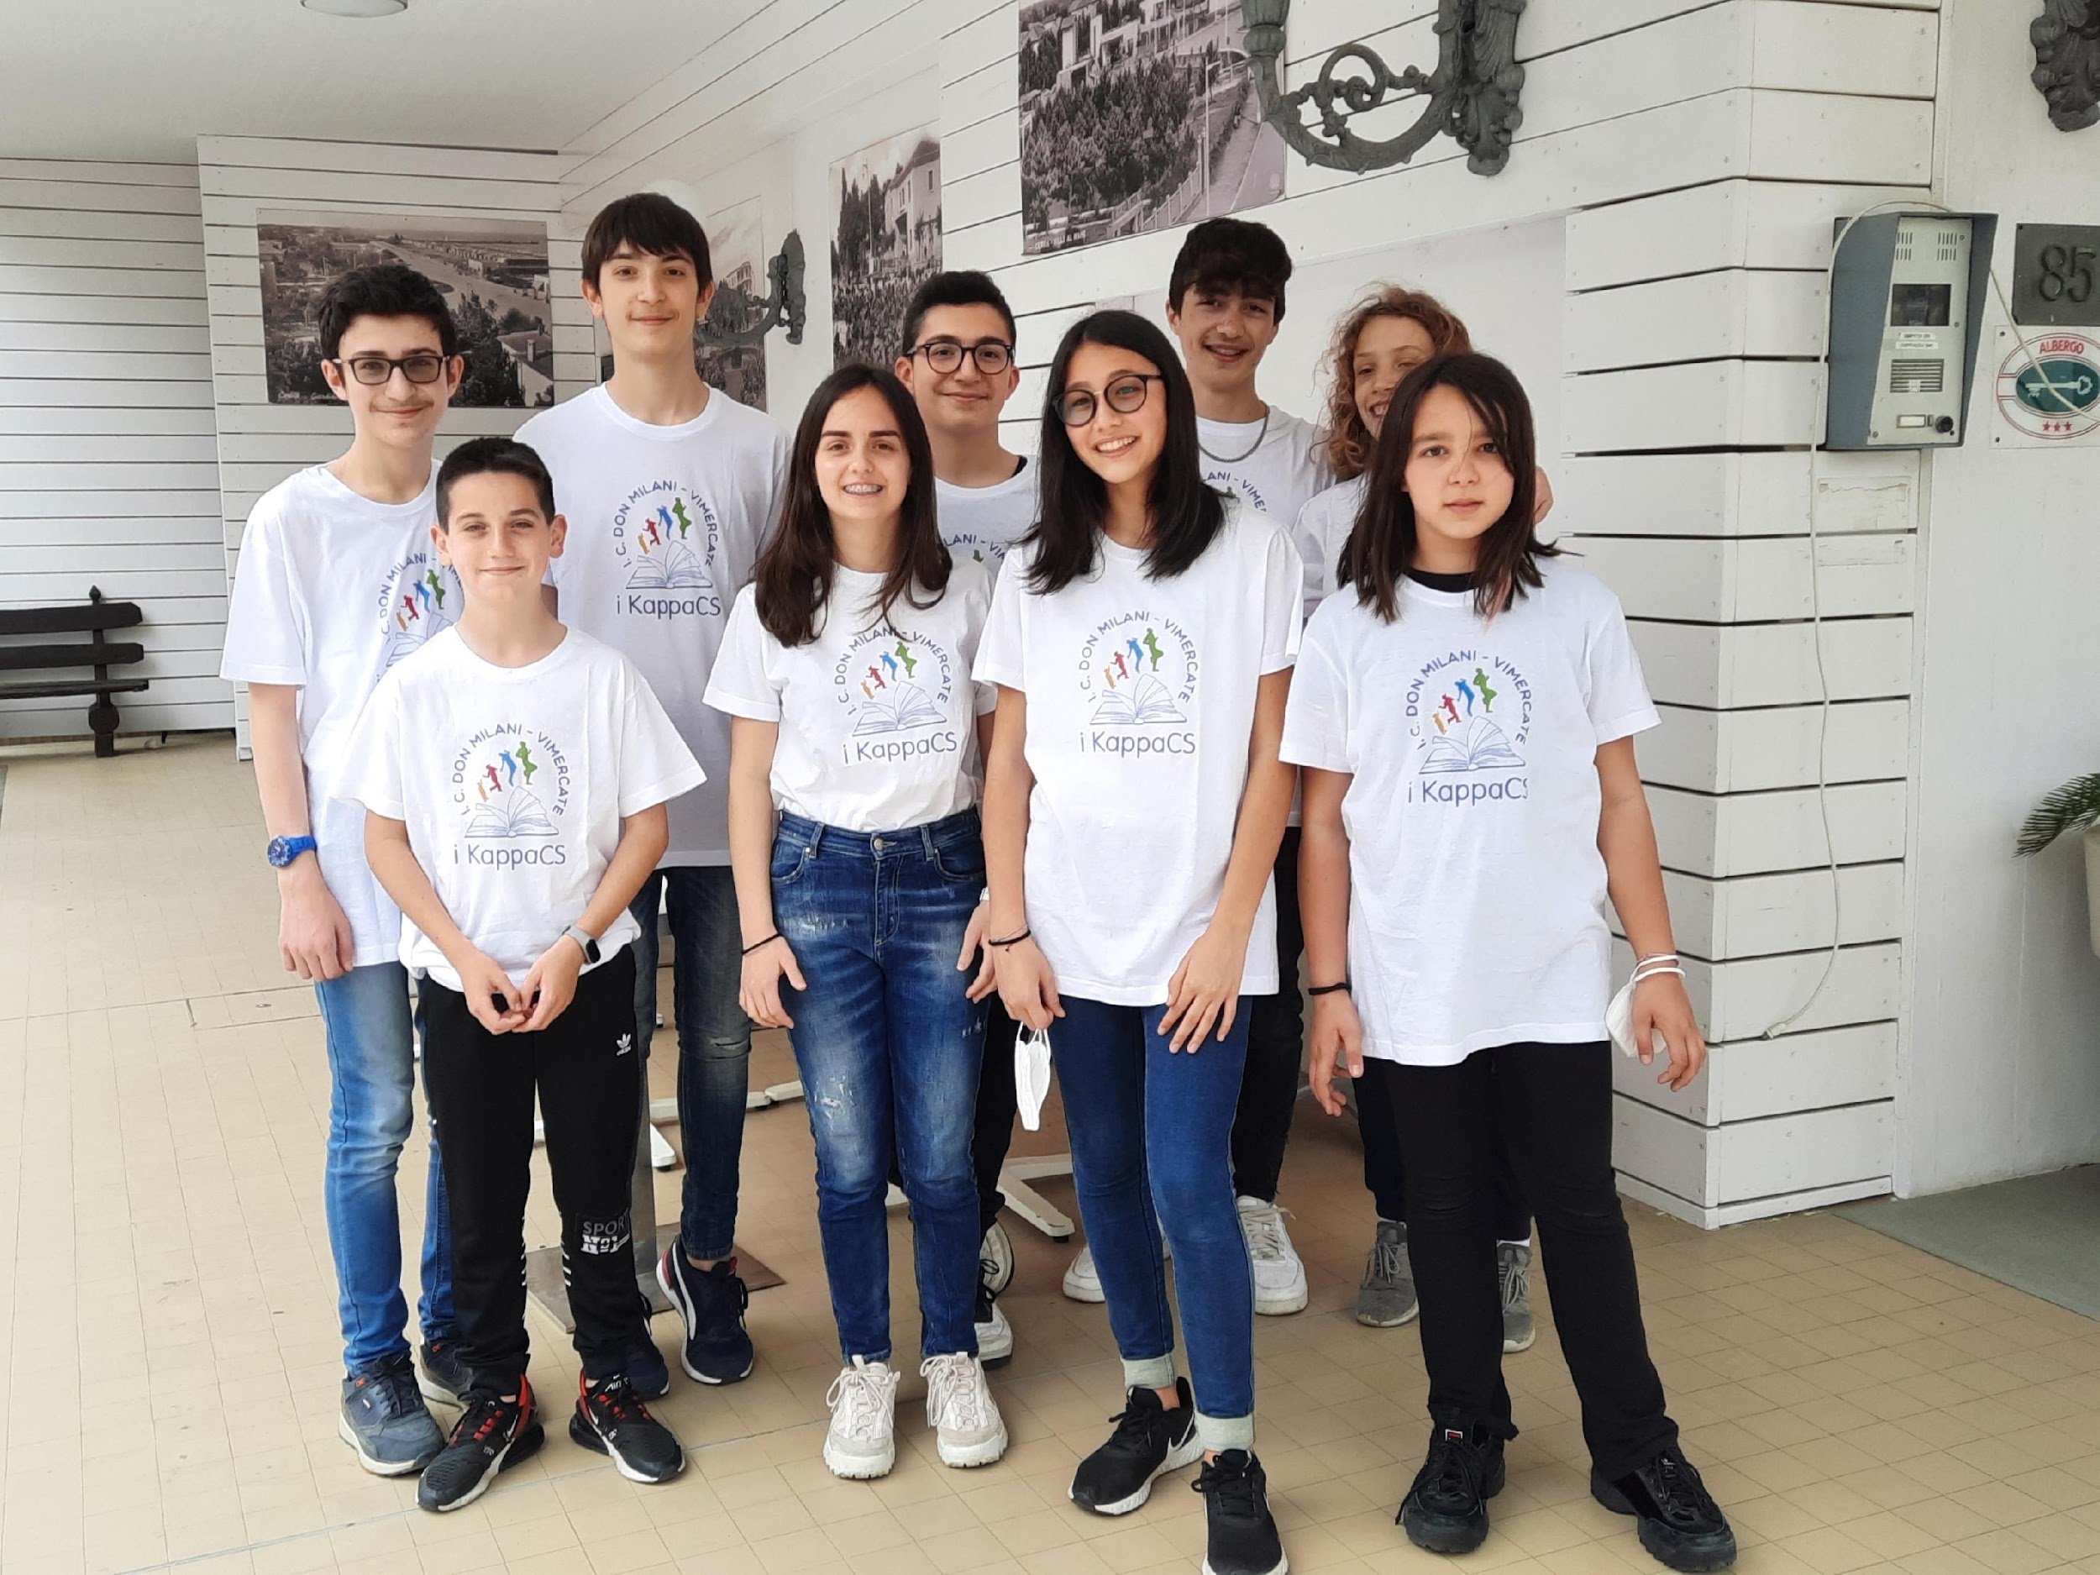
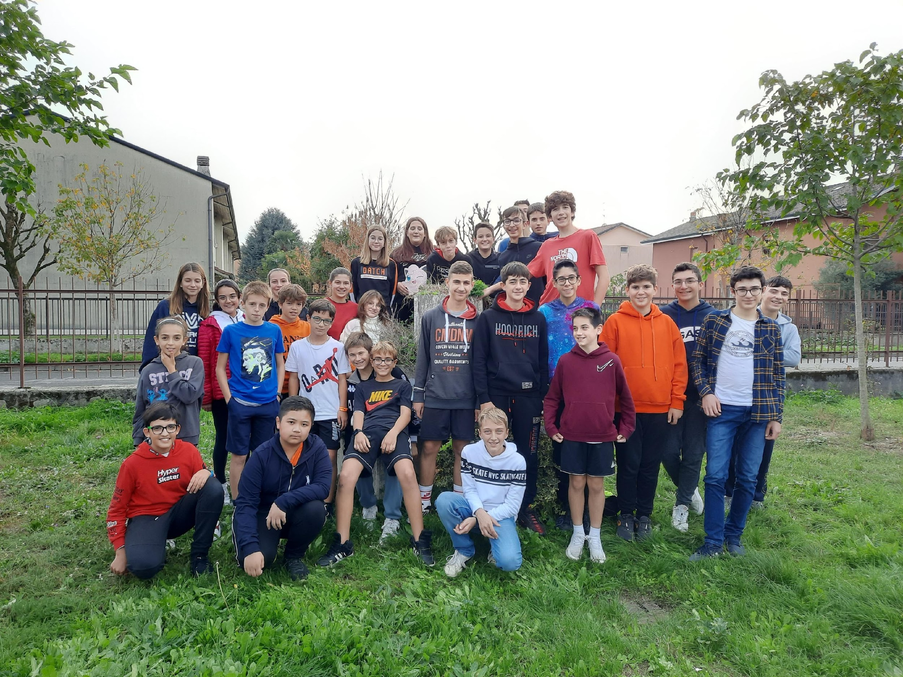
GIOCHI MATEMATICI
Notes:
Chiantore

Slide 22
POTENZIAMENTO LINGUE STRANIERE
CERTIFICAZIONE LINGUA INGLESE
MADRELINGUA INGLESE
CERTIFICAZIONE LINGUA SPAGNOLA
Notes:
Stucchi

Slide 23
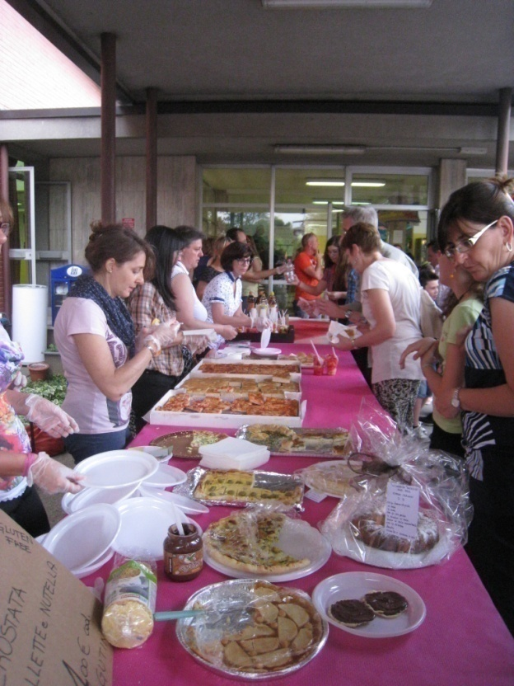
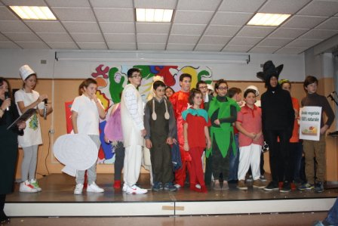
PROGETTO SCUOLA-FAMIGLIA
Notes:
Stucchi

Slide 24
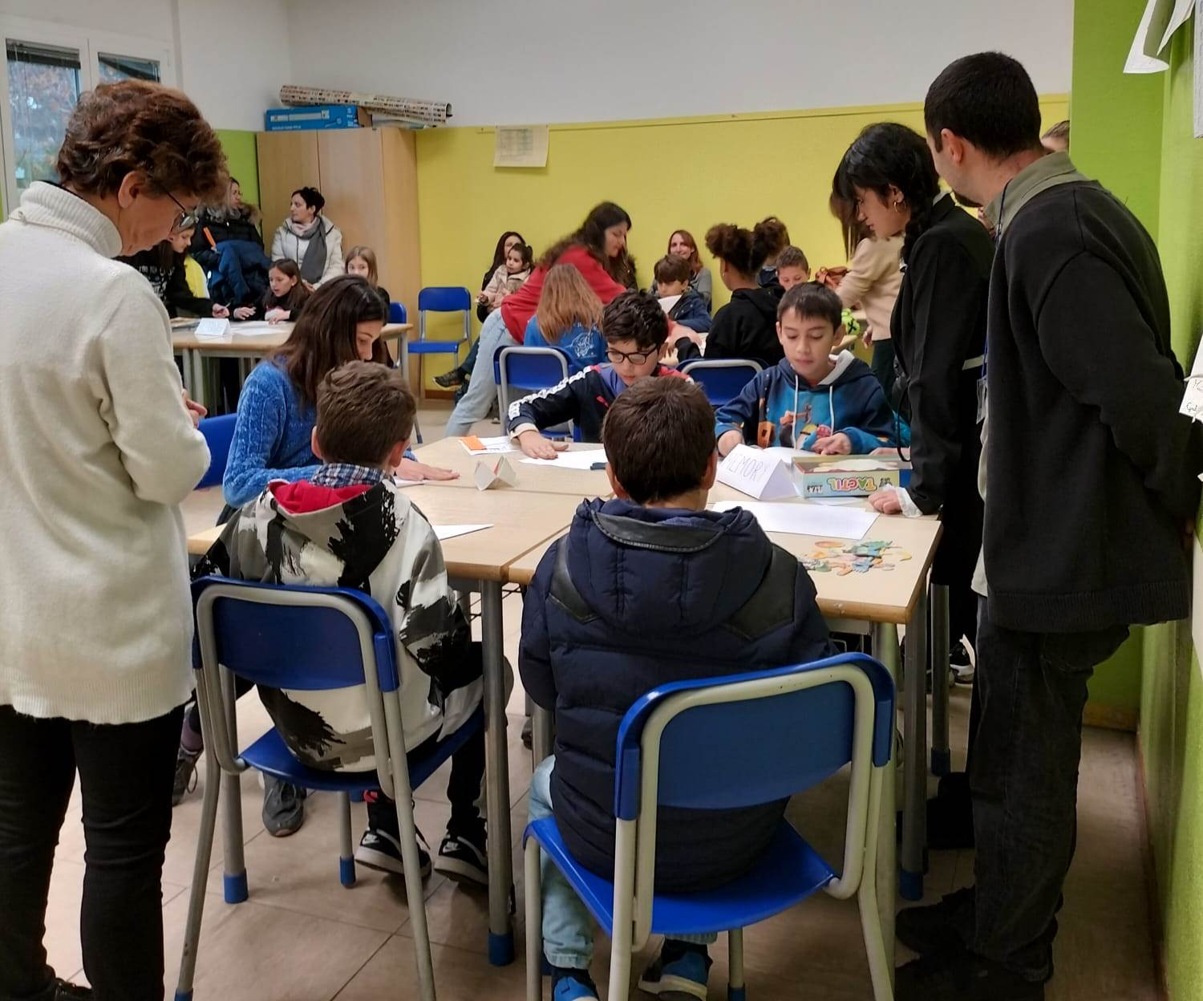
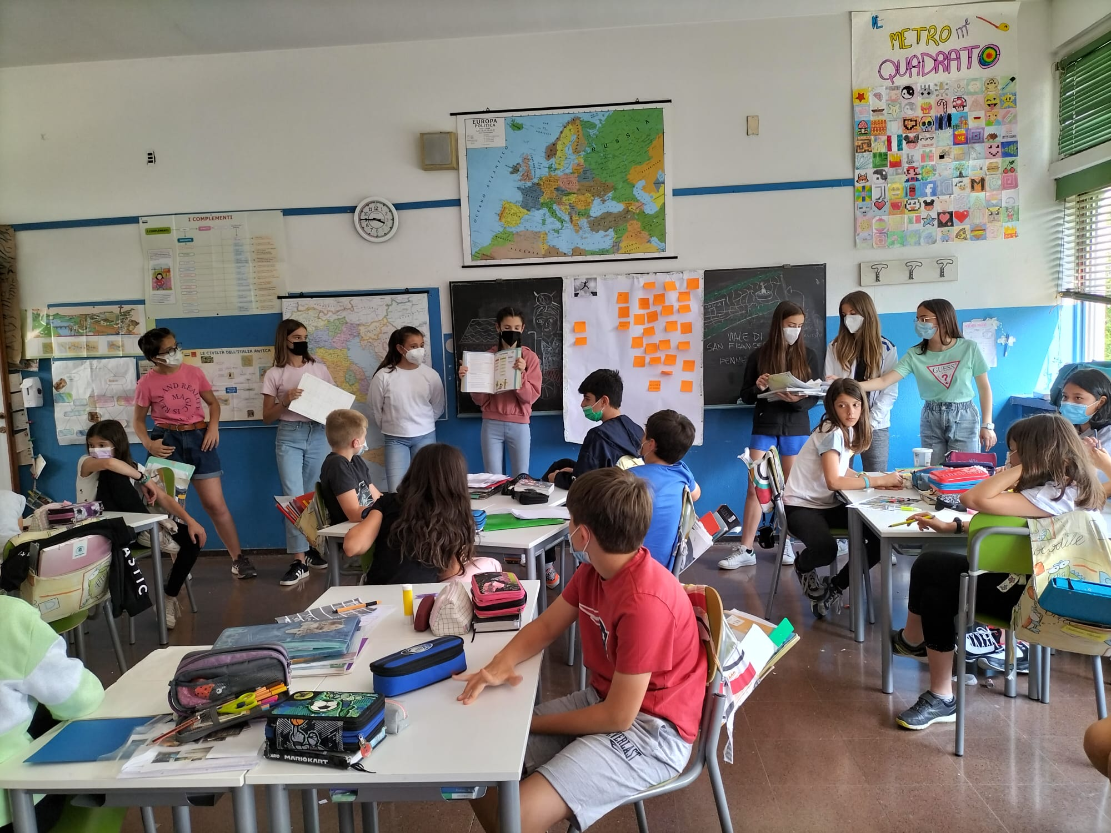
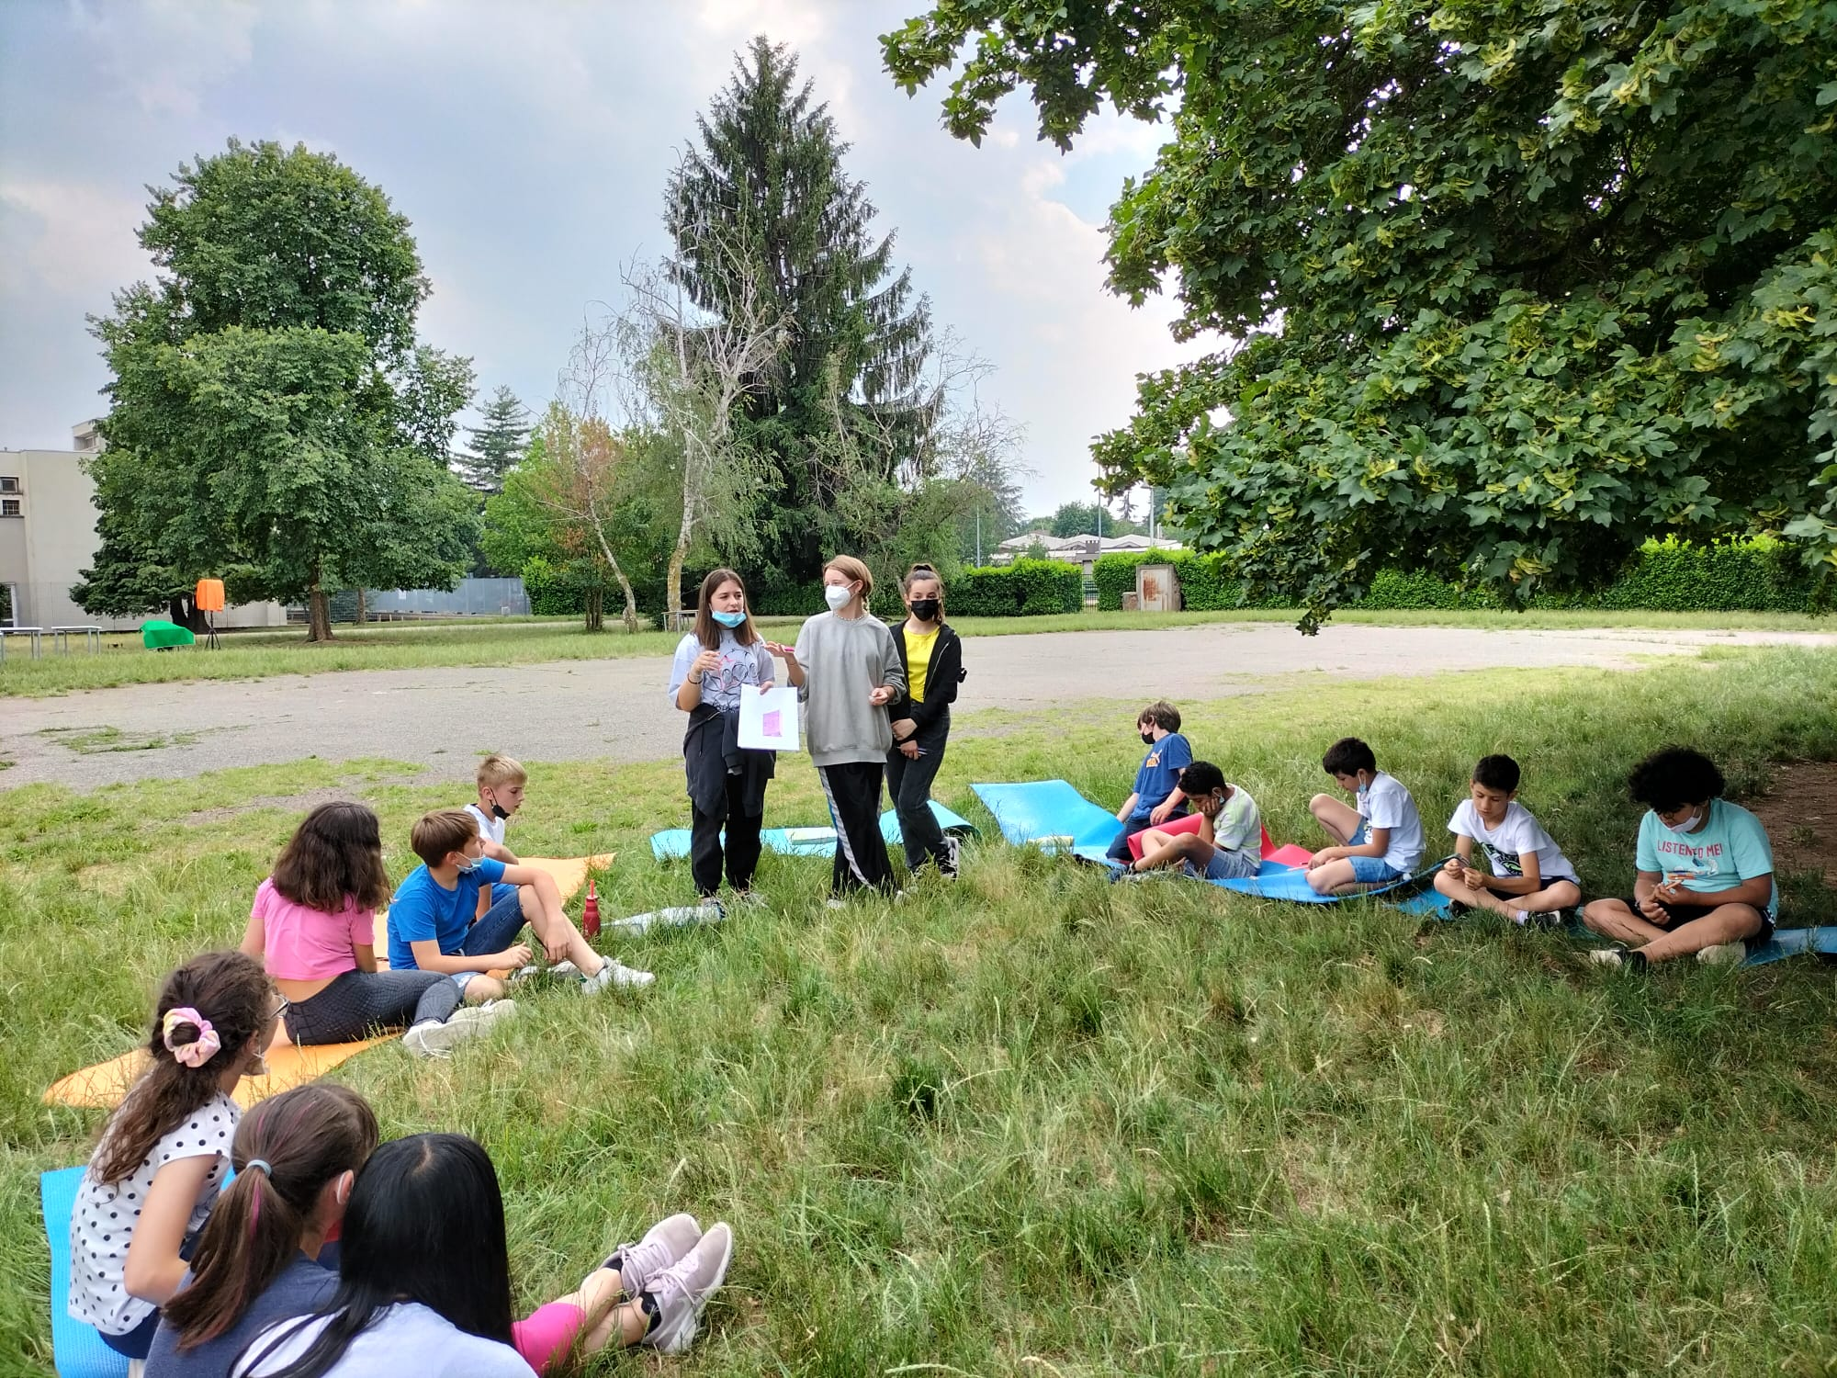
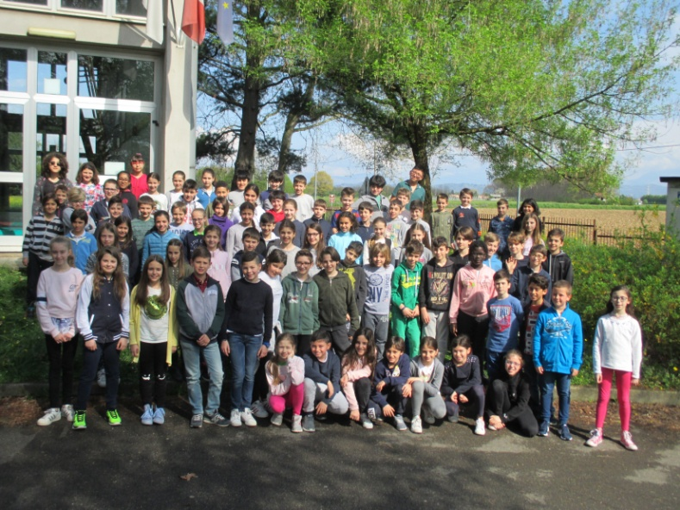
CONTINUITÀ SCUOLA PRIMARIA SCUOLA SECONDARIA DI 1° GRADO
Notes:
Magni

Slide 25
ATTIVITA’ DI AMPLIAMENTO
OFFERTA FORMATIVA
a.s. 2022-2023
Notes:
Chiantore

Slide 26
PLESSO CALVINO
LABORATORIO ARTISTICO | CLASSI 1^
PITTURA SU TAVOLA | CLASSI 2^ e 3^
GIOCHI MATEMATICI | CLASSI 2^ e 3^
GRUPPO SPORTIVO | CLASSI 1^, 2^ e 3^
DELE | CLASSI 2^
KET | CLASSI 3^
REDAZIONE GIORNALINO | CLASSI 1^, 2^ e 3^
Notes:
Melchiorre/Chiantore

Slide 27
PLESSO SALTINI
GIOCHI MATEMATICI | CLASSI 2^ e 3^
GRUPPO SPORTIVO | CLASSI 1^, 2^ e 3^
DELE | CLASSI 2^
KET E PET | CLASSI 3^
TEATRO | CLASSI 1^, 2^ e 3^
“COMPONIAMO!” | CLASSI 2^ E 3^
LABORATORIO CERAMICA | CLASSI 1^
Notes:
Stucchi

Slide 28
ORGANIZZAZIONE DEL CURRICOLO D’ ISTITUTO
Notes:
Chiantore

Slide 29
MODELLI ORARIO
l nostro istituto predispone il proprio curricolo nel rispetto:
delle FINALITÀ
dei TRAGUARDI DI SVILUPPO DELLE COMPETENZE
degli OBIETTIVI DI APPRENDIMENTO, posti dalle Indicazioni Nazionali
Tempo scuola a 30 ore
Tempo scuola a 36 ore
con due rientri pomeridiani in cui si effettuano:
1 spazio di mensa;
2 spazi di attività opzionali.
Notes:
Chiantore

Slide 30
ORARIO DELLE LEZIONI SEDE CALVINO
Giorno | Orario delle lezioni | Mensa | Attività opzionali
Lunedì | 8.00 - 13.50 | 13.50 – 14.40 | 14.40 – 16.30
Martedì | 8.00 - 13.50
Mercoledì | 8.00 - 13.50 | 13.50 – 14.40 | 14.40 – 16.30
Giovedì | 8.00 - 13.50
Venerdì | 8.00 - 13.50
Notes:
Chiantore

Slide 31
ORARIO DELLE LEZIONI SEDE SALTINI
Giorno | Orario delle lezioni | Mensa | Attività opzionali
Lunedì | 7.55 - 13.45 | 13.45 – 14. 35 | 14.35 – 16.25
Martedì | 7.55 - 13.45
Mercoledì | 7.55 - 13.45 | 13.45 – 14. 35 | 14.35 – 16.25
Giovedì | 7.55 - 13.45
Venerdì | 7.55 - 13.45
Notes:
Chiantore

Slide 32
QUADRO ORARIO (TEMPO ORDINARIO)
Disciplina | Ore settimanali
Italiano, storia, geografia | 10
Inglese | 3
Spagnolo | 2
Matematica e scienze | 6
Musica | 2
Tecnologia | 2
Educazione fisica | 2
Arte e immagine | 2
Religione o Attività alternative | 1
totale | 30
Notes:
Chiantore

Slide 33
QUADRO ORARIO (TEMPO PROLUNGATO)
Disciplina | Ore settimanali
Italiano, storia, geografia | 10
Inglese | 3
Spagnolo | 2
Matematica, scienze | 6
Musica | 2
Tecnologia | 2
Educazione fisica | 2
Arte e immagine | 2
Religione o Attività alternative | 1
Mensa | 2
Attività opzionali | 4
totale | 36
Notes:
Chiantore

Slide 34
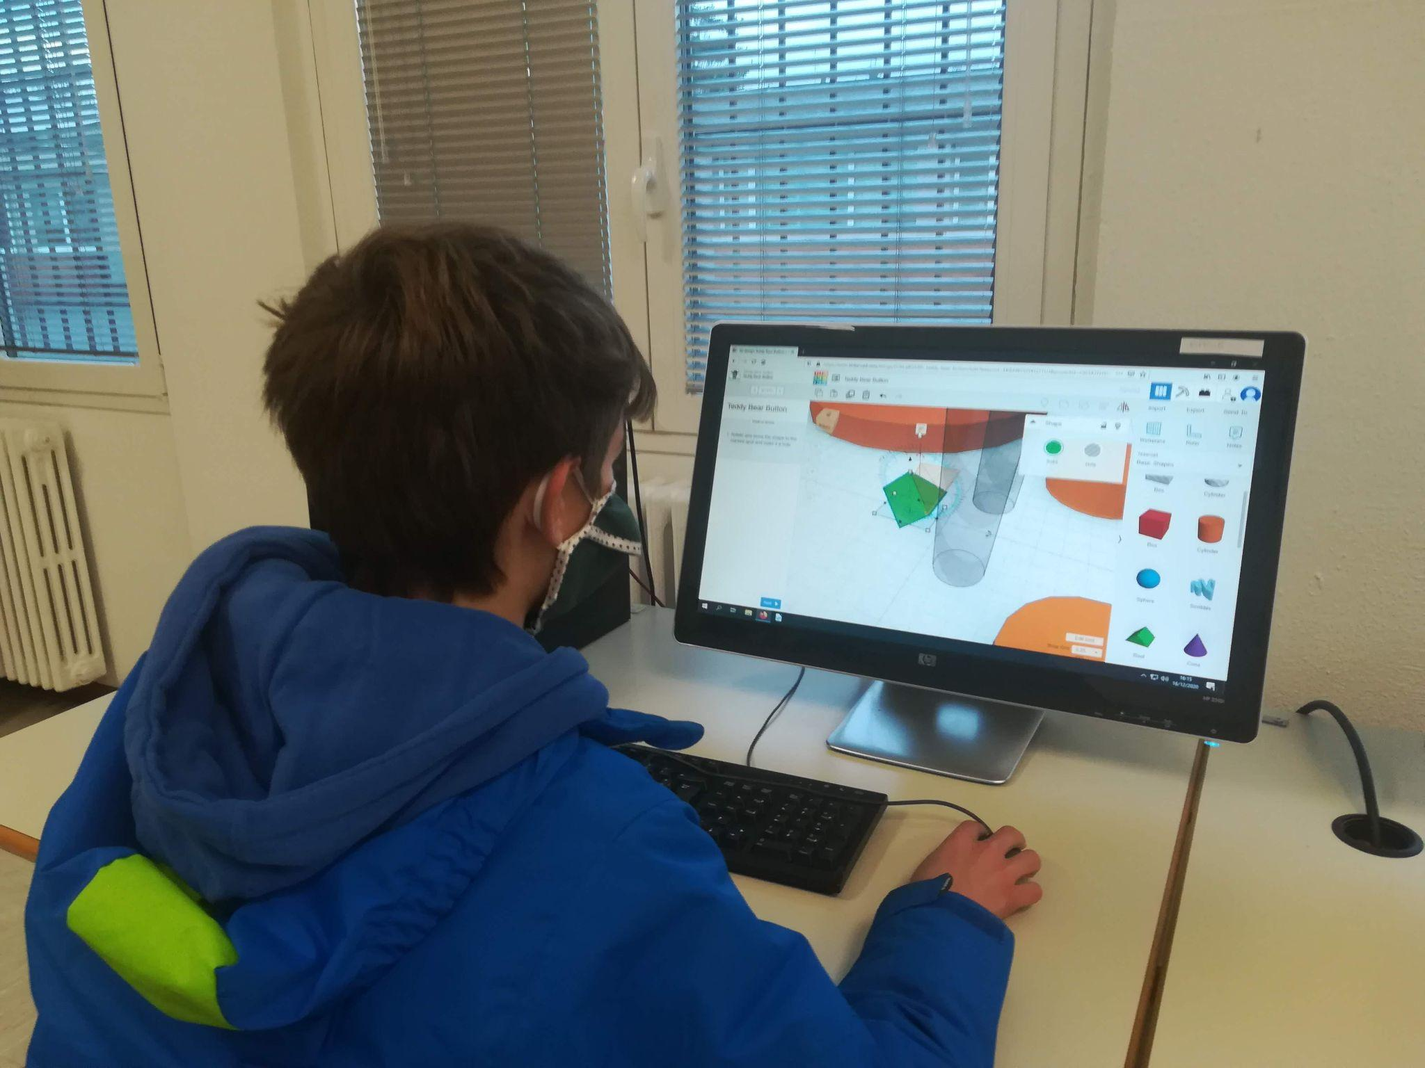
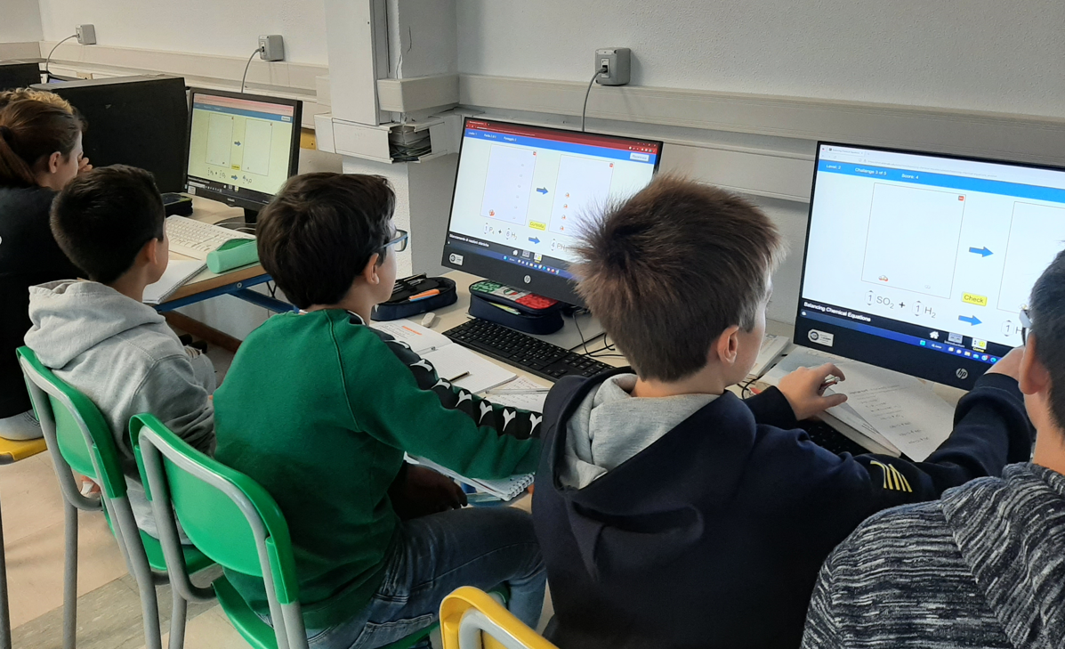
ATTIVITÀ OPZIONALI
Plesso CALVINO a.s. 22-23 (classe 1^)
LABORATORIO LETTURA
LABORATORIO INFORMATICA
LABORATORIO SCIENTIFICO
Notes:
27/01/14
‹#›
Melchiorre

Slide 35
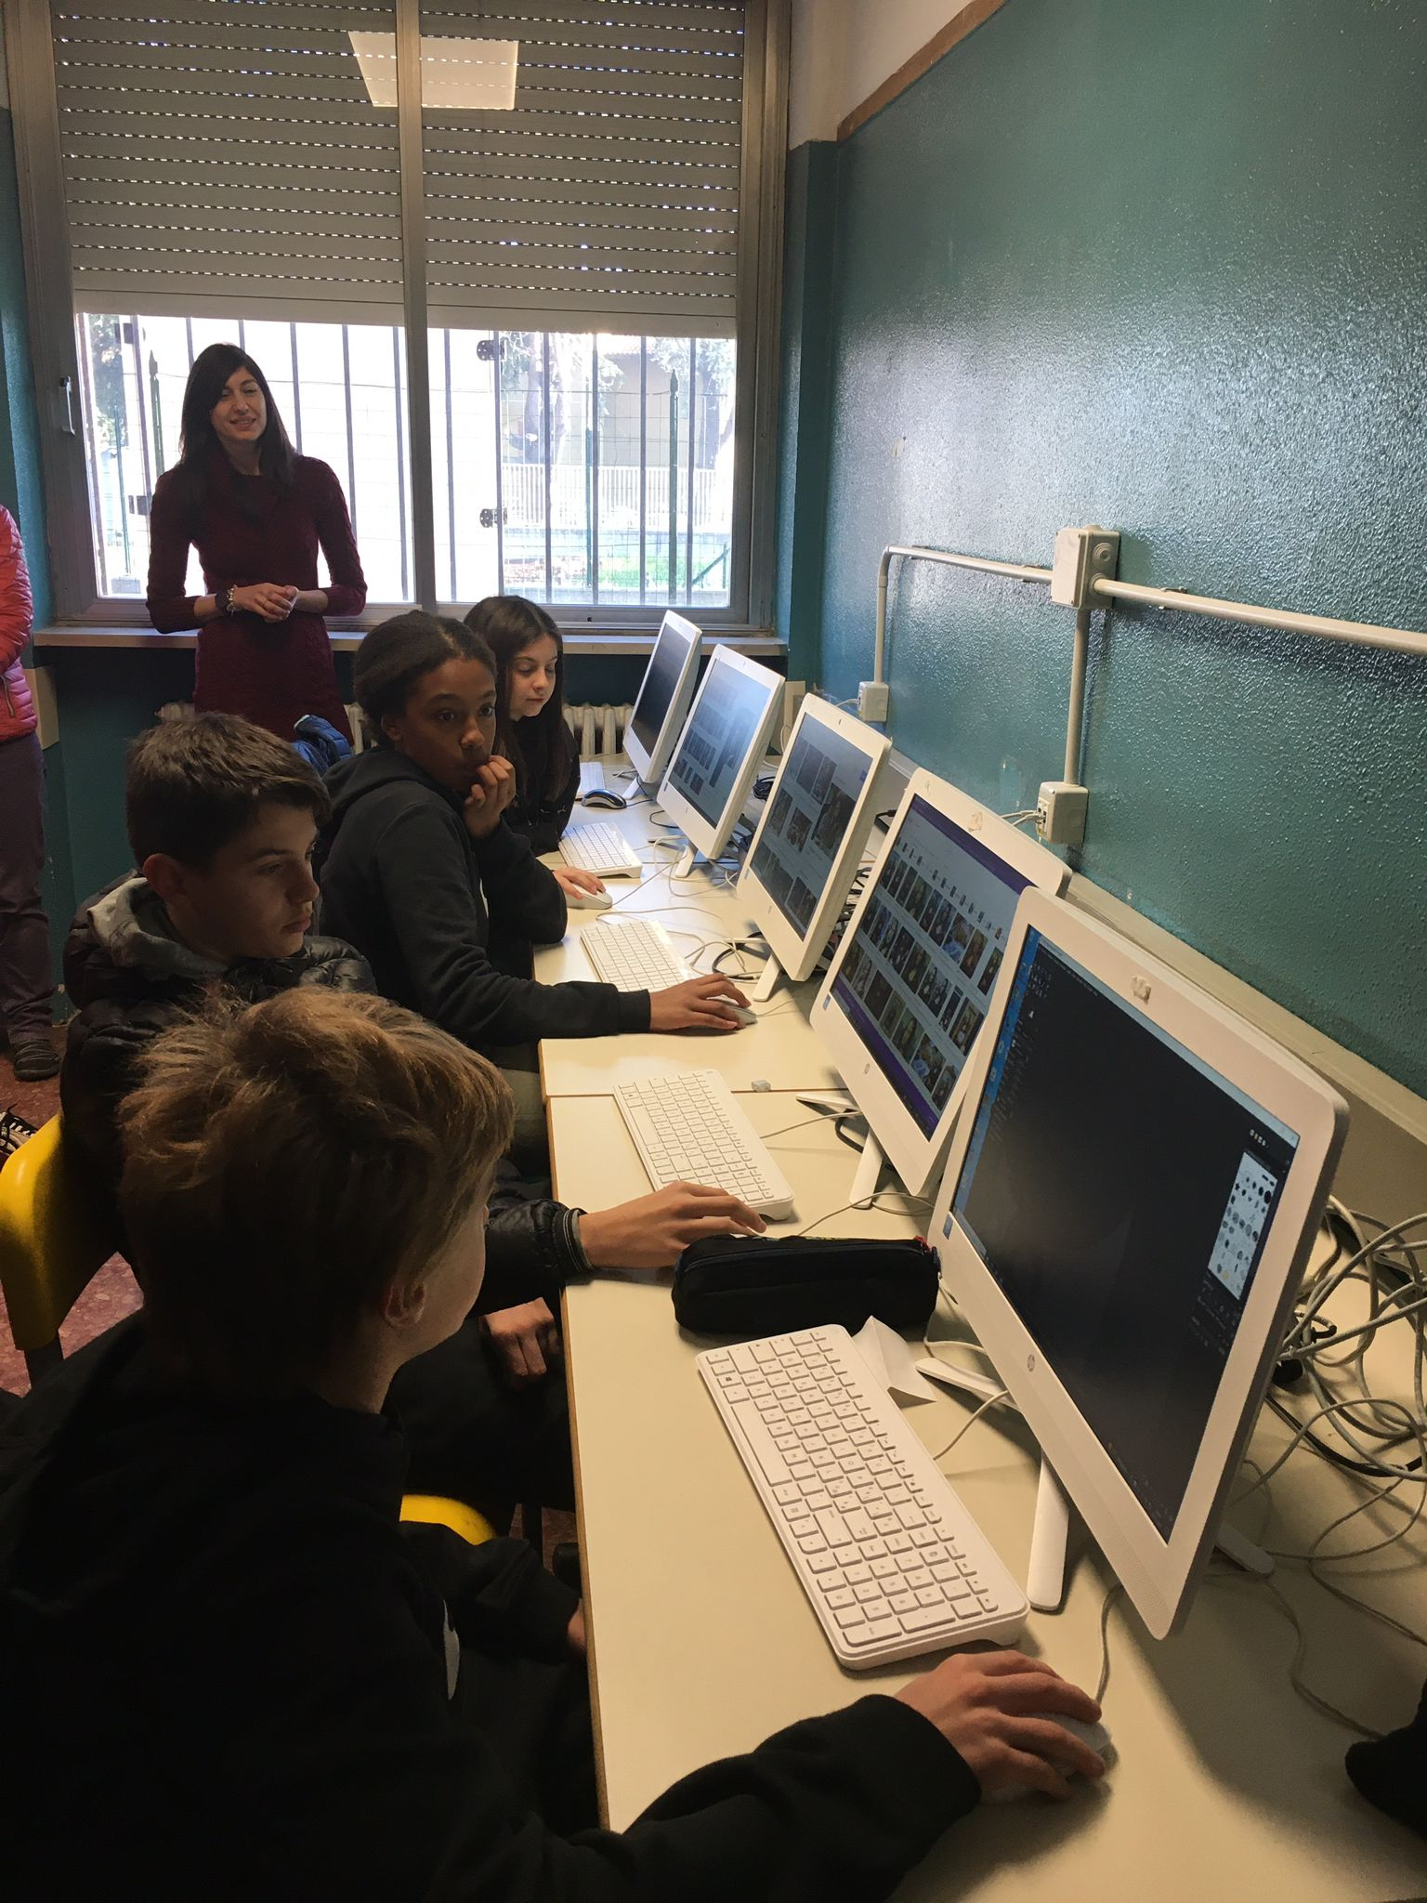
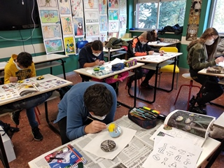
ATTIVITÀ OPZIONALI
Plesso SALTINI a.s. 22-23 (classe 2^)
LAB. ARTISTICO
LAB. GRAFICA MULTIMEDIALE
Notes:
27/01/14
‹#›
Rosselli

Slide 36
ATTIVITÀ del 2° POMERIGGIO
Le classi a TP svolgono
In un quadrimestre nell’altro quadrimestre
2 ore in più di lettere usufruiscono della compresenza lettere/matematica
Gli alunni svolgono attività di - RECUPERO: Partendo dagli argomenti svolti in classe si lavora sul metodo di studio e di lavoro anche in preparazione delle verifiche
- POTENZIAMENTO: ci si dedica ad approfondimenti delle discipline in modalità laboratoriale e attiva, si svolgono attività di narrativa, poesia, visioni di film, matematica e nuove tecnologie, ecc..
Notes:
Rosselli

Slide 37
Adempimenti delle famiglie
LA DOMANDA D’ISCRIZIONE A.S. 2023-24
I genitori e gli esercenti la responsabilità genitoriale per effettuare l’iscrizione on line:
Individuano la scuola d’interesse
Accedono al sito
http://www.istruzione.it/iscrizionionline/
utilizzando le credenziali SPID (Sistema Pubblico di Identità Digitale), CIE (Carta di identità elettronica) o eIDAS (electronic IDentification Authentication and Signature) e si abilitano al servizio di Iscrizioni on line dalle ore 9:00 del 19 dicembre 2022;
Notes:
Dirigente

Slide 38
compilano la domanda in tutte le sue parti, mediante il modulo on line, a partire dalle ore 8:00 del 9 gennaio 2022;
inviano la domanda d’iscrizione alla scuola di destinazione entro le ore 20:00 del 30 gennaio 2023;
Non esiste nessuna precedenza cronologica in riferimento alla data di presentazione della domanda di iscrizione.
Possono anche indicare, in subordine rispetto alla scuola che costituisce la loro prima scelta, fino a un massimo di altre due scuole.
Notes:
Dirigente

Slide 39
Il modello di iscrizione è unico per le due Scuole Secondarie di 1° grado del nostro Istituto.
Il codice ministeriale è unico:
MBMM8EX012
E’ tuttavia prevista la possibilità di indicare la scuola prescelta attribuendo la priorità ad uno dei seguenti plessi:
Italo Calvino
Don Zeno Saltini (Oreno)
Notes:
Dirigente

Slide 40
ORARI SEGRETERIA
La Segreteria Didattica sarà a disposizione per eventuali consulenze nei seguenti orari:
dal lunedì al venerdì ore 13.00/15.00
sabato 21 gennaio ore 09.00/12.30
telefonando al n. 039/667522 (int. 2 o 3), oppure inviando una e-mail al seguente indirizzo: mbic8ex001@istruzione.it
Notes:
Dirigente

Slide 41
GRAZIE PER L’ATTENZIONE
La Dirigente e i docenti
dell’ IC Don Milani

